Slide 1
İSTE-SEA
Sosyal ve Ekonomik Araştırmalar Uygulama ve Araştırma Merkezi
Zafer BOZYER
(Merkez Müdür V.)
02 Aralık, 2020

Slide 2
1
Genel Tanıtım

Slide 3
Hakkımızda
İskenderun Teknik Üniversitesi Sosyal ve Ekonomik Araştırmalar Uygulama ve Araştırma Merkezi (İSTE-SEA) yönetmeliği 10 Aralık 2017 tarihli ve 30266 sayılı resmi gazetede yayınlanmış olup; merkezimiz ulusal ve küresel politika tasarım süreçlerine katkı sağlamak üzere Şubat 2018’de İskenderun Teknik Üniversitesi merkez kampüsünde faaliyetlerine başlamıştır.
Merkezin Amacı
İktisadi ve toplumsal konularda, Hatay özelinde,
ulusal ve uluslararası boyutlarda bilimsel araştırma, uygulama, eğitim ve öğretim, dokümantasyon ve veri çalışmaları yapmak,
ilgili konularda politika uygulamalarını araştırmak,
politika önerileri geliştirmek,
talep edilmesi durumunda ilgili resmi ve özel kurum ve kuruluşlara yardımcı olmak ve onlarla işbirliği içerisinde çalışmaktır.

Slide 4
Misyon ve Vizyon
Misyonumuz
Toplumun ve sektörün ihtiyaçlarını ve beklentilerini karşılayacak şekilde veriye dayalı araştırma faaliyetleri ile saha uygulamaları gerçekleştirerek bölgesel, ulusal ve uluslararası düzeylerde ekonomik ve sosyal politikaların nitelik artışına destek olmak; böylece özellikle ülkemizin ekonomik, sosyo-kültürel, teknolojik ve çevresel kazanımlarını arttırmaktır.
Vizyonumuz
Yapılacak araştırma ve eğitim çalışmaları ile bölge için geliştirilecek politikalarda söz sahibi olan; veriye dayalı yapılacak bilimsel çalışmalar ile mevcut problemler için yenilikçi çözüm önerileri getiren ve ayrıca potansiyel tehditleri önceden tespit ederek bilgiyi paydaşları ile etkili bir şekilde paylaşabilen bir araştırma merkezi olmaktır.

Slide 5
2
SEA nasıl çalışır

Slide 6
SEA çalışma mekanizması
D-Lab
Veri Laboratuvarı
Ekonomik araştırmalar
Bölge ve şehir araştırmaları
Web sitesi
(Kamu ile bilgi paylaşımı)
Sektörel araştırmalar
Projeler (Paydaşlar ve ortaklarla etki yaratmak)
Teknoloji ve yenilikçilik araştırmaları
Enerji ve çevre araştırmaları
Eğitim Laboratuvarı
Araştırma Laboratuvarı
Akademik yayınlar (Bilimsel bilgi üretimine katkı)
Paydaşlar ve öğrencilere beceri transferi
Araştırma altyapısı
Araştırma grupları
Etkileşim kanalları

Slide 7
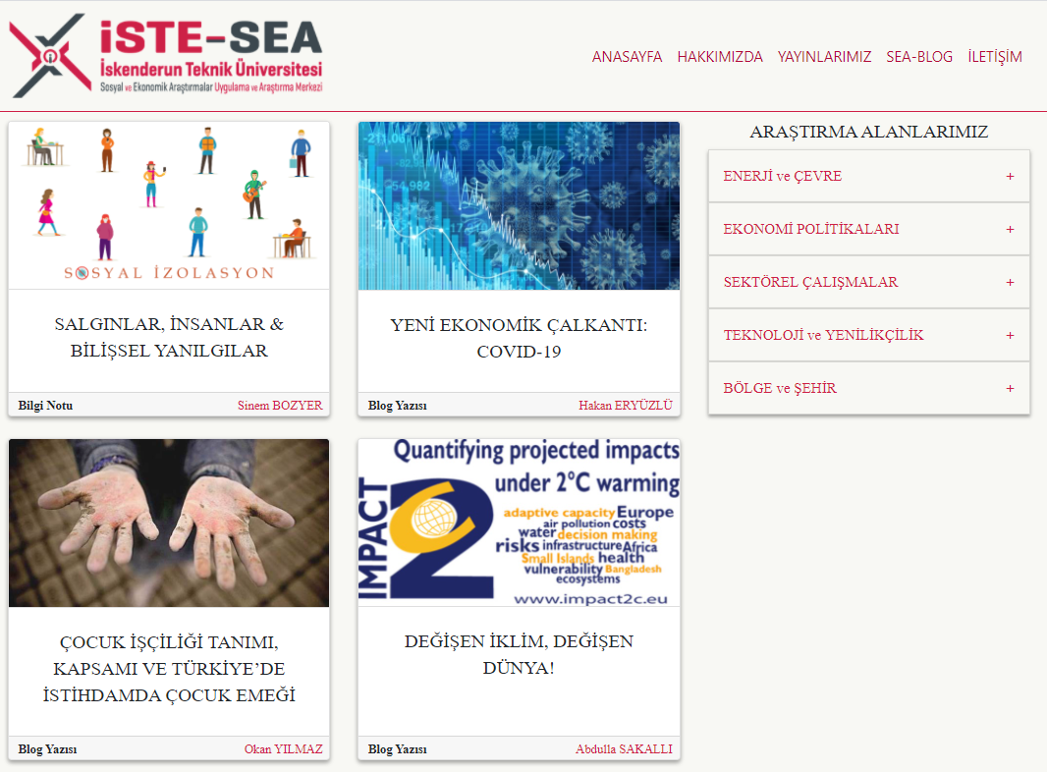
www.iste-sea.org

Slide 8
İSTE-SEA bağdaşım mekanizması
Sonuçlar
İSTE-SEA Şubat 2018’de faaliyetlerine başlamıştır
Kararlar ve faaliyetler
İş modeli
Beceri sistemi
Ürün/hizmet uyumu
Eski sorulara yeni cevaplar vermek & mevcut kurum ve kuruluşların cevaplayamadığı sorulara çözüm üretmek
Hızlı ve güvenilir bilgi üretimi
Farklı alanlarda uzmanlaşmış akademisyenler
Objektif ve doğru bilgi üretimi becerisi
Esnek çalışabilme
En güncel ekonometrik/analitik araçları kullanabilme
Teori geliştirebilme
Ekip çalışması
Bilimsel dayanağı olan bulgular
Bilimsel çalışmalardan üretilmiş strateji ve politikalar
Güncel ekonomik ve sosyal problemlere yönelik politika/değerlendirme notları yayınlamak
İş ortakları/paydaşlarına araştırma ve geliştirme desteği sunmak

Slide 9
3
Ne çalışırız

Slide 10
Çalışma alanlarımız
Ekonomik araştırmalar
Bölge ve şehir araştırmaları
Ekonomik araştırmalar
Makroekonomik izleme
  Kısa ve orta-uzun vadeli makro görünüm
  Nowcasting ve erken uyarı sistemi modelleri, öğrenen endeks tasarımı
  Öğrenen endeks tasarımı
Rekabetgücü, kümelenme, değer/tedarik zinciri, pazar ve ihtiyaç analizleri
Verimlilik ve etkinlik analizleri
Sosyal ve iktisadi ağ modelleri ile taşma analizleri ve ağ temelli politika/strateji tasarımı
Etki ve fayda-maliyet analizleri
  Ex-ante etki analizi, senaryo analizi
  Ex-post etki analizi
Sektörel araştırmalar
Teknoloji ve yenilikçilik araştırmaları
Enerji ve çevre araştırmaları

Slide 11
Çalışma alanlarımız
Ekonomik araştırmalar
Bölge ve şehir araştırmaları
Bölge ve şehir araştırmaları
Akıllı şehir çalışmaları
  Sinyalizasyon ve akıllı trafik
  Yoğunluğa dayalı akıllı aydınlatma
  Kişiye özel şehir rehberi uygulamaları
  Sinyalizasyona dayalı belediye hizmetleri optimizasyonu
Mekansal modelleme ve yerleşim tasarımı
Şehir/bölge pazarlaması
Kentsel ve kırsal gelişim planlaması
Yaşanabilirlik ve çekiciliğin sermaye ve insan hareketliliğine etkisi
Sosyal sınıf ve tabakalaşma analizleri
Sektörel araştırmalar
Teknoloji ve yenilikçilik araştırmaları
Enerji ve çevre araştırmaları

Slide 12
Çalışma alanlarımız
Ekonomik araştırmalar
Bölge ve şehir araştırmaları
Teknoloji ve yenilikçilik araştırmaları
Özel akıllı sistemlerin tasarlanması ve uygulamaları
Endüstri 4.0 Uygulamaları
Artırılmış Gerçeklik Uygulamaları
  Sanayi
  Turizm
  Eğitim
Makine Öğrenmesi
Sosyal Medya Kullanımı
Blokzincir ve Kriptopara Sistemleri
Sektörel araştırmalar
Teknoloji ve yenilikçilik araştırmaları
Enerji ve çevre araştırmaları

Slide 13
Çalışma alanlarımız
Ekonomik araştırmalar
Bölge ve şehir araştırmaları
Enerji ve çevre araştırmaları
İklim değişikliğinin sosyo-ekonomik etki analizi
Atmosferik değişkenlerin alansal ve zamansal olarak modellenmesi
Yenilenebilir enerji kaynakları yatırımları için konum önceliklendirmesi, fizibilite analizi, yerleşim optimizasyonu
Atmosferik ve diğer doğal afet risklerinin modellenmesi
İklim değişikliğinin tarımda sürdürülebilirliğe etkisi
Çevresel etki değerlendirmesi raporları
Ekosistem temelli adaptif tarımsal ve kıyı kalkınma modelleri tasarlanması
Sektörel araştırmalar
Teknoloji ve yenilikçilik araştırmaları
Enerji ve çevre araştırmaları

Slide 14
Çalışma alanlarımız
Ekonomik araştırmalar
Bölge ve şehir araştırmaları
Sektörel araştırmalar
Bölgede faaliyet gösteren sektör kolları için projeler geliştirilmesi
Sektöre yönelik risklerin ve fırsatların tespit edilerek paydaşlarla paylaşılması
Bilgilendirme toplantılarının düzenlenmesi
Geleceğin getireceği ihtiyaçlar doğrultusunda kalifiye işgücünün oluşturulmasına destek verilmesi
Yeni yatırım fırsatlarının tespit edilmesi
Sektörel araştırmalar
Teknoloji ve yenilikçilik araştırmaları
Enerji ve çevre araştırmaları

Slide 15
Teşekkürler…

